Slide 1
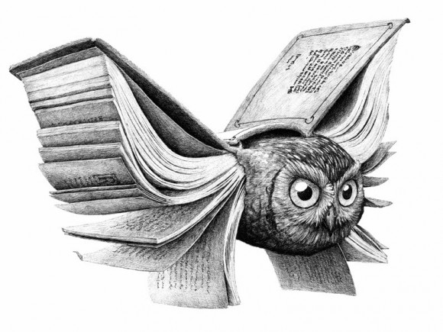
Los Géneros Literarios

Slide 2
¿Qué son?
El concepto de género se ha ido conformando históricamente; se entiende por género un conjunto de constantes retóricas y semióticas que identifican y permiten clasificar los textos literarios. Los géneros literarios son los distintos grupos o categorías en que podemos clasificar las obras literarias atendiendo a su contenido.

Slide 3
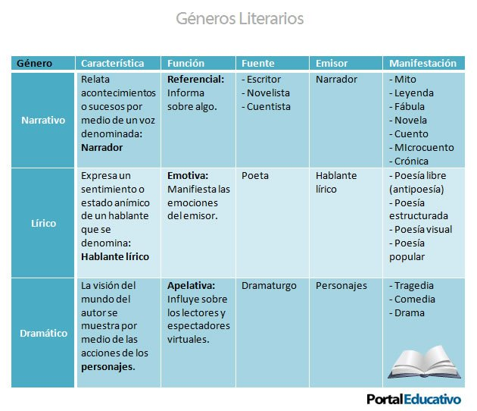

Slide 4
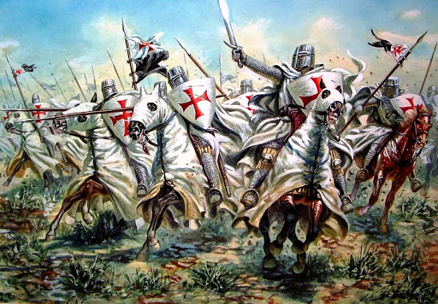
Género épico
El género épico es aquel que presenta hechos legendarios o ficticios de forma objetiva, desarrollados en un espacio y tiempo determinados. El autor de este género literario suele expresarse por medio de la narración, aunque también puede incluir la descripción y el diálogo. Hay casos donde la épica no es escrita sino oral, contada por los rapsodas.
Cabe destacar que el género épico puede estar basado tanto en hechos verídicos como en inventados. La narración se realiza en tiempo pasado, mientras que el narrador puede aparecer o no en la obra. Esto lo diferencia del género lírico, donde el narrador está siempre presente, y del género dramático, donde desaparece por completo.

Slide 5
Subgéneros
Oda: Poema (composición lírica en verso) de cierta extensión destinado a la exaltación de una persona o cosa (tema noble y elevado) .
Elegía: Composición que manifiesta un sentimiento de pesar ante una desgracia individual o colectiva.
Égloga: Composición poética del genero bucólico. El poeta pone sus sentimientos amorosos en boca de pastores.
Sátira: Composición lírica en verso o en prosa que censura vicios o defectos individuales o colectivos.
Canción: poema en verso de tema amoroso, pero puede exaltar otras cosas.

Slide 6

Género narrativo o prosa
En términos muy generales suele decirse que pertenecen a la narrativa aquellas obras que relatan una historia y poseen una dimensión artística.
Una narración depende a la figura del narrador que la constituye y desarrolla alrededor de unos personajes, de unas situaciones y de unos hechos.

Slide 7
Subgéneros
La epopeya: Narra una acción memorable y de gran importancia para la humanidad o para un pueblo.
El romance: Tanda de versos octosílabos con rima asonante en los pares, que describe acciones guerreras y caballerescas.
El cuento: Popular y anónimo, o literario. Es un relato breve de una pericia inventada, sucedida a uno o a varios personajes, con argumento muy sencillo. Las características esenciales por las que el cuento se distingue tanto del poema épico como de la novela son : la brevedad, la concisión y la concentración del relato. A veces con una finalidad moral y se llama apólogo.
La novela: Es un relato largo, aunque de extensión variable, con un argumento mucho mas desarrollado que el del cuento. Y, a diferencia de lo que sucede con el cuento, al lector le importa no solo lo que ocurre a los personajes, sino también lo que piensan y sienten, como evolucionan espiritualmente y como influye en ellos la sociedad donde viven.

Slide 8

Género dramático
El género dramático es aquel que representa algún episodio o conflicto de la vida de los seres humanos por medio del diálogo de los personajes. Sus rasgos más característicos son el uso del diálogo y que no aparece la figura del narrador. Este género está destinado a ser representado, por lo que abarca todo lo escrito para el teatro. El fin de una obra del género dramático, aunque puede ser leida, es su representación en un escenario ante unos espectadores. Esta tarea es llevada a cabo por los actores, que encarnan a los personajes y que son conducidos por un director.

Slide 9
Subgéneros
La comedia: Es la representación, a través de un conflicto, del aspecto alegre y divertido de la vida humana, y cuyo desenlace tiene que ser feliz.
La tragedia: Es la representación de terribles conflictos entre personajes superiores y muy vehementes, los cuales son víctimas de grandes pasiones que no pueden dominar; suele acabar con la muerte del protagonista.
El drama: Es la representación de problemas graves, con intervención, a veces, de elementos cómicos, y su final suele ser sombrío. Plantea un conflicto real y doloroso situando los personajes en unas circunstancias totalmente humanas.
Ópera: Composición dramática, en la que los personajes cantan íntegramente sus papeles, en lugar de recitarlos. Es el poema dramático compuesto por música.
Zarzuela: Obra literario-musical, genuinamente española, en la que se combinan escenas habladas y cantadas. Suele reflejar vivos cuadros de costumbres, preocupaciones populares, sátiras políticas.

Slide 10
Para algunos autores, existen otros géneros literarios como son la oratoria y la didáctica .
La oratoria pretende disuadir a un auditorio.
La didáctica tiene la finalidad de enseñar.
Algunos subgéneros didácticos son:
La fábula: Relato en prosa o en verso de una anécdota de la cual puede extraerse una consecuencia moral o moraleja; sus personajes suelen ser animales.
La epístola: también posible en verso o en prosa, expone algún problema de carácter general, desde un punto de vista censorio o de sátira.
El ensayo : Es el subgénero didáctico más importante en la actualidad; escrito siempre en prosa, consiste en la exposición aguda y original de un tema científico, filosófico, artístico, político, literario, religioso, etc.. con carácter general, es decir, sin que el lector precise conocimientos especiales para comprenderlo.
La crítica: Somete a juicio de valor, razonado, las obras o las acciones realizadas por otras personas; si se juzgan obras o actos propios, el escrito se denomina autocrítica.

Slide 11
